Slide 1


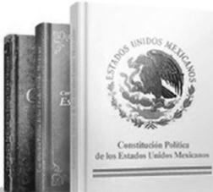
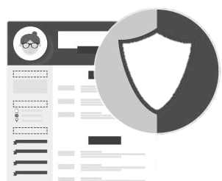

Ley de Protección de Datos Personales en Posesión de Sujetos Obligados del Estado de Jalisco y sus Municipios. Focalizada

Slide 2
ESTABLECER Y DOCUMENTAR LOS PROCEDIMIENTOS PARA LA CONSERVACIÓN, EN SU CASO BLOQUEO Y SUPRESIÓN DE LOS DATOS PERSONALES
CONSIDERACIONES PREVIAS A LAS MEDIDAS DE SEGURIDAD
ACCIONES PARA EL ESTABLECIMIENTO Y MANTENIMIENTO DE MEDIDAS DE SEGURIDAD
DOCUMENTO DE SEGURIDAD

Slide 3
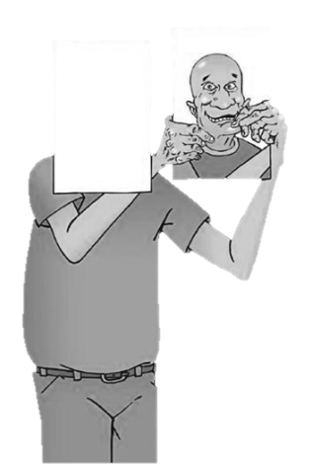
¿Qué son los datos personales?
Cualquier información concerniente a una persona física identificada o identificable. Se considera que una persona es identificable cuando su identidad pueda determinarse directa o indirectamente a través de cualquier información.
Artículo 3 Ley

Slide 4
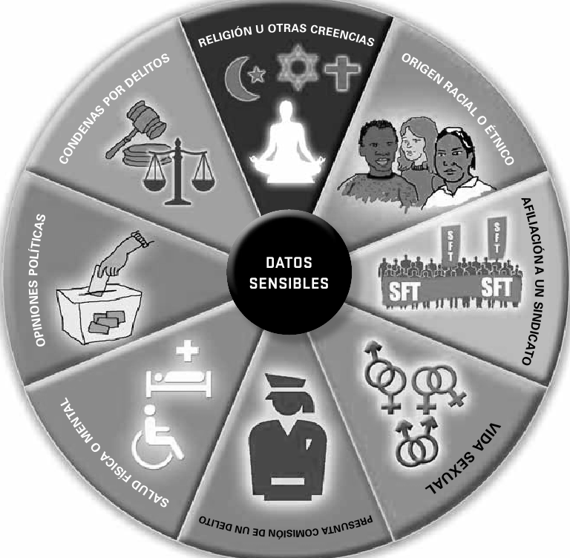
ACCIONES Y ACTIVIDADES INTERRELACIONADAS
ÁREAS ADMINISTRATIVAS: Establecer, implementar y operar.
COMITÉ DE TRANSPARENCIA: Monitorear, revisar, mantener y mejorar el tratamiento de datos personales.
SUJETO OBLIGADO: Destinar recursos autorizados, elaborar políticas, programa de capacitación, establecer un sistema de supervisión, garantizar el cumplimiento de las obligaciones previstas en la Ley y las demás disposiciones aplicables.
Artículo 3 (IX y X) Ley

Slide 5

ÁREAS ADMINISTRATIVASDEL SUJETO OBLIGADO, 17.
Los procedimientos para la conservación de datos personales.
Los procedimientos de bloqueo de datos personales. 3, V.
Los procedimientos de supresión de datos personales. 3, XXXIV.
Plazos de conservación, bloqueo y supresión de datos personales.
Mecanismos que utiliza para cumplir con los plazos fijados para suprimir los datos personales.
Plazos de revisión periódica para sustentar la conservación de los datos personales
Criterios de minimización de datos personales en relación a las finalidades para las cuales fueron recabados, 18.
Artículos 17 y 18 de la Ley

Slide 6
REGLAMENTO DE ARCHIVO UNIVERSITARIO
Analizar todas las tipologías documentales que generan y custodian las unidades administrativas y de servicios de la Universidad, incluidos los departamentos.
Establecer bajo criterios administrativos, jurídicos e históricos los períodos de conservación de los documentos y determinar su accesibilidad.
Regularizar el proceso de expurgo y eliminación de documentos que se lleva a cabo en las unidades administrativas y de servicios de la Universidad, incluidos los departamentos, dictaminando la forma de disposición final, con el fin de identificar aquellas tipologías que es preciso conservar para el futuro en atención a los valores informativos y de testimonio, aquellas que son de obligada conservación por ley, o aquellas que se pueden destruir una vez agotado su valor administrativo.
Resolver las propuestas de valoración respecto a períodos de conservación, accesibilidad y posible eliminación de las series documentales generadas por la Universidad que le sean presentadas por el Archivo Universitario.
Dictaminar en el ámbito administrativo respecto de cuestiones relativas a la conservación y/o eliminación de la documentación generada en los archivos dependientes de la Universidad;
Verificar la publicación de los acuerdos que en materia de conservación y/o eliminación de documentos apruebe el Consejo Universitario;
Identificar y establecer tipologías documentales a efecto de conservar aquellas de valor informativo y testimonial, o aquellas que se puedan eliminar si se ha agotado su valor administrativo;
Proponer ante el Consejo Universitario documentos que puedan ser considerado como patrimonio universitario documental.
Contribuir a la mejor administración de la documentación a través de la conservación de aquellos documentos que sean el testimonio del desarrollo cultural, académico y social de la Universidad;

Slide 7

El riesgo inherente a los datos personales tratados por el área administrativa.
La sensibilidad de los datos personales tratados.
Las transferencias de datos personales que se realicen.
El desarrollo tecnológico.
El número de titulares.
VULNERACIONES
Las vulneraciones previas ocurridas en los sistemas de tratamiento.
Las posibles consecuencias de una vulneración para los titulares.
El riesgo por el valor potencial cuantitativo o cualitativo que pudieran tener los datos personales tratados para una tercera persona no autorizada para su posesión
CONSIDERACIONES PREVIAS A LAS MEDIDAS DE SEGURIDAD, 31.
Artículo 31 Ley

Slide 8
ÁREAS ADMINISTRATIVAS
Definir las funciones y obligaciones del personal involucrado en el tratamiento de datos personales.
Elaborar un inventario de datos personales y de los sistemas de tratamiento.
Realizar un análisis de riesgo.
Realizar un análisis de brecha.
Elaborar un plan de trabajo para las medidas de seguridad faltantes.
Monitorear y revisar de manera periódica las medidas de seguridad.
COMITÉ DE TRANSPARENCIA
Crear políticas internas para la gestión y tratamiento de los datos personales, que tomen en cuenta el contexto en el que ocurren los tratamientos y el ciclo de vida de los datos personales, es decir, su obtención, uso y posterior supresión.
Diseñar y aplicar diferentes niveles de capacitación del personal bajo su mando, dependiendo de sus roles y responsabilidades respecto del tratamiento de los datos personales.
ESTABLECIMIENTO Y MANTENIMIENTO DE MEDIDAS DE SEGURIDAD.
Artículo 32 Ley

Slide 9

POLÍTICAS INTERNAS DE GESTIÓN Y TRATAMIENTO DE LOS DATOS PERSONALES
Los controles para garantizar que se valida la confidencialidad, integridad y disponibilidad de los datos personales
Las acciones para restaurar la disponibilidad y el acceso a los datos personales de manera oportuna en caso de un incidente físico o técnico
Las medidas correctivas en caso de identificar una vulneración o incidente en los tratamientos de datos personales
El proceso para evaluar periódicamente las políticas, procedimientos y planes de seguridad establecidos, a efecto de mantener su eficacia.
Los controles para garantizar que únicamente el personal autorizado podrá tener acceso a los datos personales para las finalidades concretas, lícitas, explícitas y legítimas que originaron su tratamiento.
Las medidas preventivas para proteger los datos personales contra su destrucción accidental o ilícita, su pérdida o alteración y el almacenamiento, tratamiento, acceso o transferencias no autorizadas
Artículo 33 Ley

Slide 10

Documento de Seguridad
¿Qué es?
Documento que contiene las medidas de seguridad administrativa, física y técnica aplicables a sus sistemas de datos personales con el fin de asegurar la integridad, confidencialidad y disponibilidad de la información personal que éstos contienen.
https://www.ichitaip.org/infoweb/archivos/reader/pdp/Guia_elaboracion_Documento_seguridad.pdf
http://sitios.dif.gob.mx/normateca/wp-content/Archivos/Normateca/DispGrales/DoctoSeguridad_03Ago12.pdf

Slide 11

Documento de Seguridad
Su Propósito
El documento tiene como propósito identificar el universo de sistemas de datos personales que posee cada dependencia o entidad, el tipo de datos personales que contiene cada uno, los responsables, encargados, usuarios de cada sistema y las medidas de seguridad concretas implementadas.

Slide 12
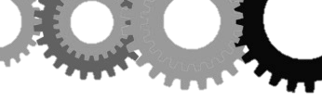
Documento de Seguridad
Tipos de seguridad: Física
Establecimiento de controles relacionados con los perímetros de seguridad física y el entorno ambiental de los activos, con el fin de prevenir accesos no autorizados, daños, robo, entre otras amenazas. Se enfoca en aspectos tales como los controles implementados para espacios seguros y seguridad del equipo.

Slide 13
Documento de Seguridad
Tipos de seguridad: Administrativa
Política de seguridad
Cumplimiento de la normatividad
Organización de la seguridad de la información
Seguridad relacionada a los recursos humanos.
Administración de incidentes.
Continuidad de las operaciones.

Slide 14
Documento de Seguridad
Tipos de seguridad: Técnica
Gestión de transferencias y operaciones.
Control de acceso.
Adquisición, desarrollo, uso y mantenimiento de sistemas de información.

Slide 15


Documento de Seguridad
El nombre de los sistemas de tratamiento
El nombre, cargo y adscripción del administrador de cada sistema de tratamiento
Las funciones y obligaciones de las personas que traten datos personales
El inventario de los datos personales tratados en cada sistema de tratamiento
La estructura, descripción, tipo de soporte y lugar de resguardo
Los controles y mecanismos de seguridad para las transferencias
El resguardo de los soportes físicos y/o electrónicos
Las bitácoras de acceso, operación cotidiana y vulneraciones
El análisis de riesgos
El análisis de brecha
La gestión de vulneraciones
Las medidas de seguridad físicas aplicadas a las instalaciones
Los controles de identificación y autenticación de usuarios
Los procedimientos de respaldo y recuperación de datos personales
El plan de contingencia
Las técnicas utilizadas para la supresión y borrado seguro de los datos personales
El plan de trabajo
Los mecanismos de monitoreo y revisión de las medidas de seguridad
El programa general de capacitación
Artículo 36 Ley

Slide 16
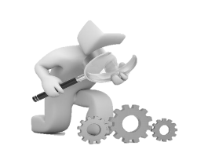


Vulneraciones
La pérdida o destrucción no autorizada.
El robo, extravío o copia no autorizada.
El uso, acceso o tratamiento no autorizado.
El daño, la alteración o modificación no autorizada.
¿Qué hacer?
Analizar causas e implementar en su plan de trabajo las acciones preventivas y correctivas.
Bitácora de las vulneraciones con la fecha en la que ocurrió, el motivo de ésta y las acciones correctivas implementadas de forma inmediata y definitiva.
Informar en un plazo de 72 horas al titular y al Instituto
Artículos 38 – 40 Ley

Slide 17
¡GRACIAS!

Slide 20
Análisis de riesgo de Sistema DA-RH-C-2017
Riesgo por tipo de dato | Determinado por el riesgo inherente del dato y el volumen de titulares de las que se tratan datos
Riesgo por tipo de acceso | El número de accesos potenciales a los datos
Riesgo por tipo de entorno | Lugar desde el que se tiene acceso a los datos
Análisis de brecha de Sistema DA-RH-C-2017
Medidas de seguridad existentes
Físicas | Especificar todas las medidas de seguridad
Electrónicas | Especificar todas las medidas de seguridad
Procedimientos de respaldo
Controles de autenticación
Monitoreo y revisión
Medidas de seguridad Faltantes
Físicas | Especificar todas las medidas de seguridad
Electrónicas | Especificar todas las medidas de seguridad
Plan de trabajo para implementar las medidas de seguridad faltantes
Especificar

